Slide 1
Cursor
Membuat Aplikasi
Futsal corner
(Pemesanan Lapangan Futsal)

Slide 2
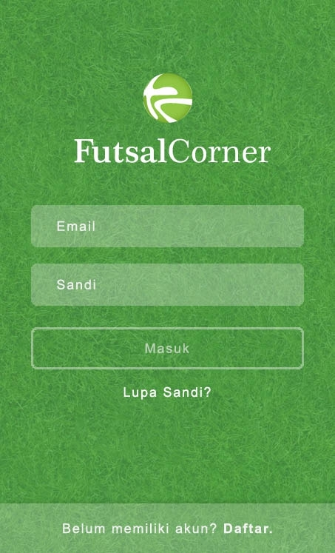
Tampilan awal
Masuk
Lupa Sandi
Daftar

Slide 3
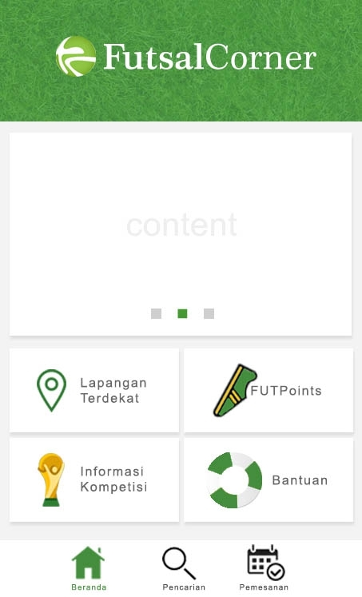
Beranda
Lapangan Terdekat
FUTPoints
Informasi Kompetisi
Bantuan

Slide 4
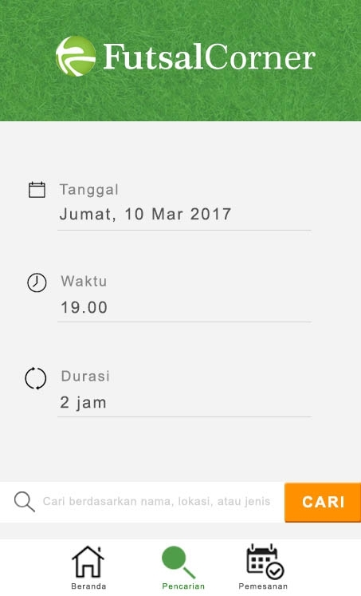
Pencarian
Tanggal
Waktu
Durasi
Cari

Slide 5
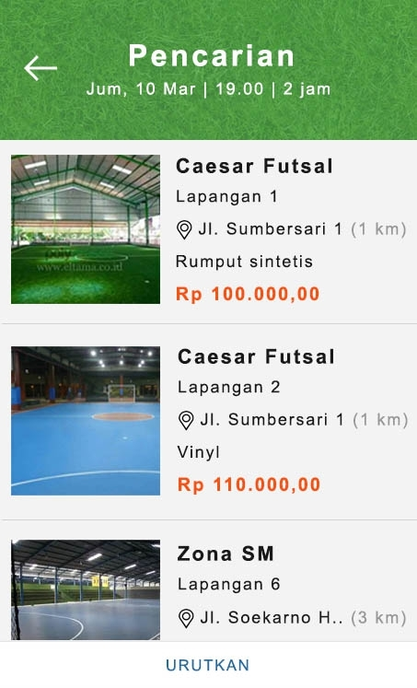
Pencarian
Nama lapangan futsal yang tersedia
Urutkan

Slide 6
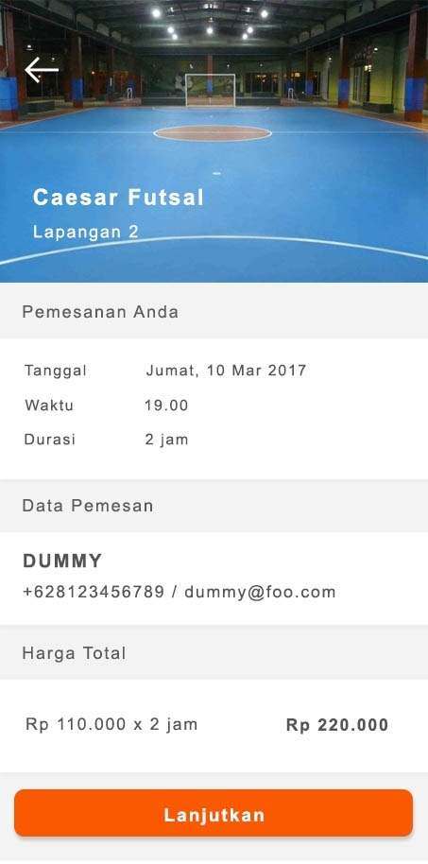
Lapangan futsal
Pemesanan Anda
Data Pemesan
Lanjutkan

Slide 7
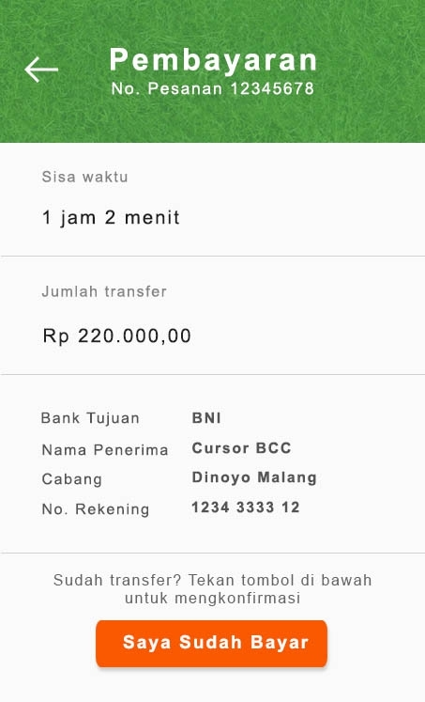
Pembayaran
Sisa waktu
Jumlah transfer
Data pembayaran
Saya Sudah Bayar

Slide 8
IDNota
tanggal
IDPembayaran
NOTA
Pagi
Siang
PembayaranID
MemberID
PEMBAYARAN
LapanganID
HARGA
totalBayar
LapanganID
Malam
alamat
LAPANGAN
MEMBER
nama
Jenis
MemberID
BOOKING
email
Durasi
No hp
NamaLapangan
Alamat
MemberID
BookingID
LapanganID
LapanganID
Jam
Tanggal
BookingID

Slide 9
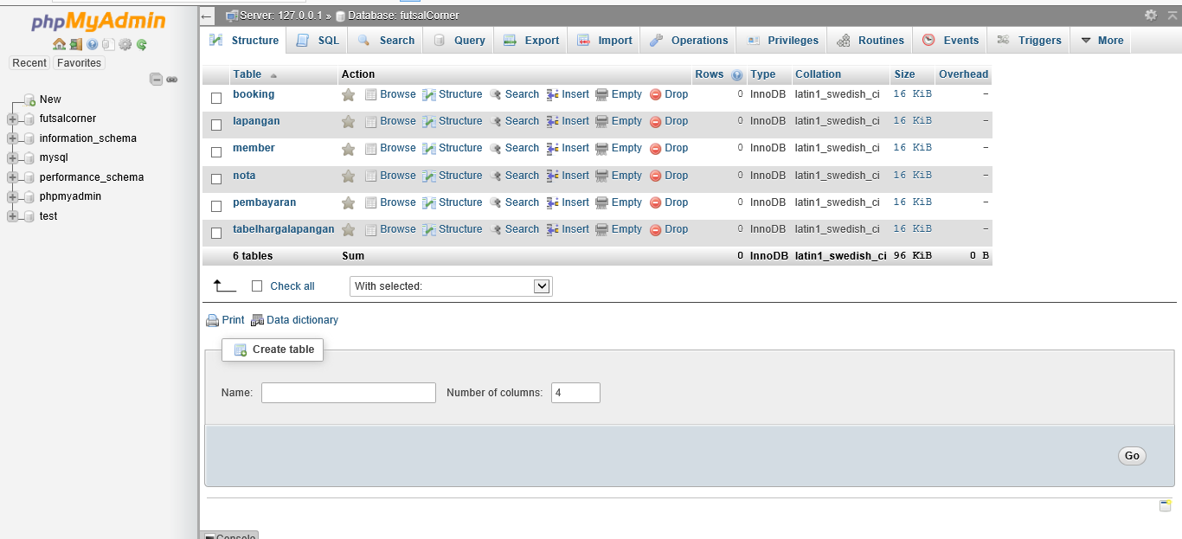

Slide 10
